Slide 1
第10课：Tooltip的运用
讲师：小林

Slide 2
大纲
Tooltip提示信息的配置
Tooltip自定义
Tooltip样式配置

Slide 3
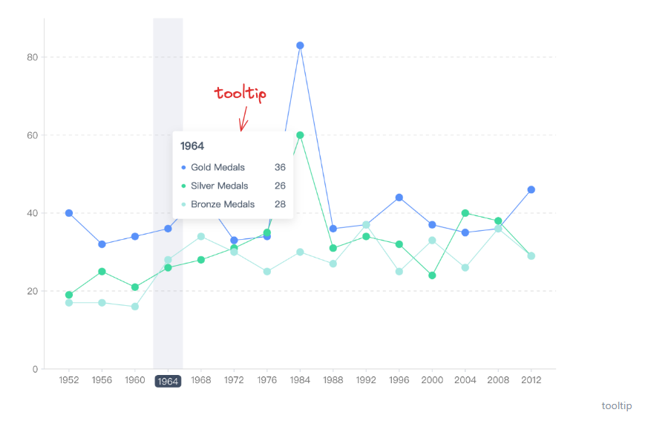
tooltip

Slide 4
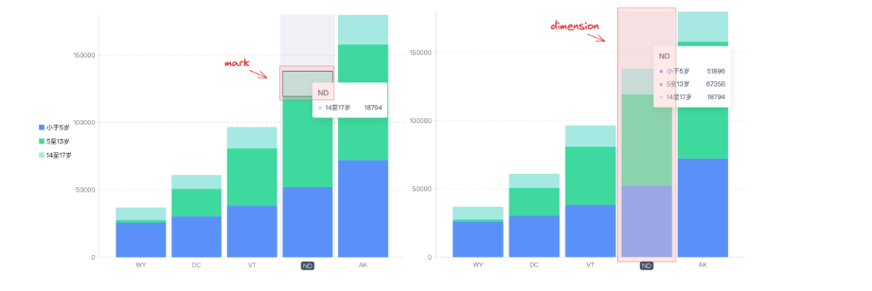
Tooltip组成

Slide 5
实例方法 setTooltipHandler 的使用。
showTooltip：显示 tooltip，可以选择返回是否遇到异常
hideTooltip:隐藏 tooltip
release：释放 tooltip

Slide 6
showTooltip
showTooltip有三个参数，意义分别为：
activeType: 透出本次触发的 tooltip 类型，值为'mark'或 dimension’
data: 透出本次触发的 tooltip 原始数据
params: 透出本次触发的 tooltip 的鼠标事件

Slide 7
data参数类型
activeType = mark 时， TooltipData 便为 IDimensionData [] 类型
IDimensionData的类型定义为：
- datum: Datum[]：图元上的原始数据（考虑到有多个图元的情况，实际为数组类型）
- series:图元所在的系列实例

Slide 8
data参数类型
activeType = dimension 时， TooltipData 便为 IDimensionInfo [] 类型
IDimensionInfo的类型定义为：
- index?: number：维度项索引
- value: string:维度项标题
- axis?: AxisComponent;:维度项所在轴
-data: IDimensionData[]:维度项对应数据

Slide 9
params参数类型
暴露了一个很有用的参数：changePositionOnly，代表这个 tooltip 是否仅仅是上一个 tooltip 挪用了下位置，而数据相同。这个参数将帮助用户对 tooltip 渲染进行优化。

Slide 10
总结
Tooltip提示信息的基本使用
Tooltip自定义使用

Slide 11

案例仓库和资料
  配套实践案例仓库：
  码云： https://gitee.com/menglin1997/vchart.git
  Github: https://github.com/menglin1997/vchartCourse.git
  官方资料：
  官网：https://www.visactor.com/vchart
  GitHub：https://github.com/VisActor/VChart
  微信公众号：VisActor
  微信公众号：VisActor

Slide 12
感谢观看，我们下节课再见！

